Slide 1
Planilha Eletrônica
Excel
Prof. Roberto Cabral de Mello Borges
Abr/2005

Slide 2
Funções
Matemáticas
Estatísticas
Data/horário
Financeiras
Lógicas
Pesquisa e referência
Informação
Engenharia
Texto
Banco de Dados

Slide 3
Funções Matemáticas
SQRT (RAIZ)- Raiz Quadrada
SIN (SEN) - Seno (argumento em radianos)
COS (COS) - Cosseno (argumento em radianos)
TAN (TAN) - Tangente (argumento em radianos)
PI (PI) - valor de π [ 3,141592...]
SINH (SENH) - Seno hiperbólico
COSH (COSH) - Cosseno Hiperbólico
TANH (TANH) - Tangente Hiperbólica
DEGREES (GRAUS) - Converte um ângulo de radianos para Graus)
RADIANS (RADIANOS) - Converte um ângulo de graus para Radianos)
continua

Slide 4
Funções Matemáticas
continuação
LOG10 (LOG10) - Logaritmo base 10
LN (LN) - Logaritmo base "e" (nº Euler = 2,7182818)
LOG (LOG) - Logaritmo base qualquer
  =LOG(A;B) --> log _{B} A
EXP (EXP) - "e" elevado ao expoente x
  =EXP(1) ---> 2,7182818
ABS (ABS) - Valor absoluto de um número (valor em módulo)
SIGN (SINAL) - Sinal de um número
  retorna -1 se o número é negativo, 0 se igual a zero e +1 se positivo
continua

Slide 5
Funções Matemáticas
continuação
MOD (MOD) - resto da divisão
  =MOD(X;Y) --> resto de X dividido por Y
INT( INT) - valor inteiro de um número; trunca a parte fracionária.
ODD (ÍMPAR) - Arredonda o número para o valor inteiro ímpar imediatamente acima.
EVEN (PAR) - Arredonda o número para o valor inteiro par imediatamente acima.
FACT (FATORIAL) - Fatorial de um número.
COMBIN (COMBINAÇÃO) - Combinações de um número n a n.
continua

Slide 6
continuação
Funções Matemáticas
ROUND (ARRED) - arredonda um número com “n”casas decimais
TRUNC (TRUNCAR) - trunca um número com “n”casas decimais
FLOOR (ARREDMULTB) - arredonda um número com “n”casas decimais, para o múltiplo mais próximo abaixo.
CEIL (TETO) - arredonda um número com “n”casas decimais, para o múltiplo mais próximo acima.
continua

Slide 7
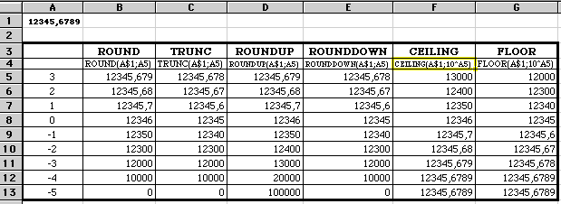
continuação
Funções Matemáticas
Ex: Na célula A1 tem-se o valor 12345,6789

Slide 8
continuação
Funções Matemáticas
RAND (RANDOMICO) - gera números aleatórios ("randômicos" ) entre 0 e 1.
RANDBETWEEN (RANDOMICO.ENTRE) - gera números aleatórios entre um valor mínimo e um máximo;
PRODUCT (PRODUTO) - obtém o produto dos argumentos apresentados;
SIGN (SINAL) - determina o sinal de um número; se o número for positivo devolve 1, se negativo, -1 e se zero devolve 0;
SUMSQ (SOMA.QUADRADO) - obtém a soma dos quadrado dos argumentos apresentados;
continua

Slide 9
Funções Estatísticas
SUM (SOMA)
COUNT (CONT.NÚM)
STDEV (DESVPAD)
STDEVP (DESVPADP)
VAR (VAR)
MIN (MíNIMO)
MAX (MÁXIMO)
AVERAGE (MÉDIA)
GEOMEAN (MÉDIA.GEOMÉTRICA)
HARMEAN (MÉDIA.HARMÔNICA)

Slide 10
Funções de Data e Horário
DATE (DATA)
DATEVALUE (DATA.VALOR)
TODAY (HOJE)
DAY (DIA)
MONTH (MES)
YEAR (ANO)
TIME (TEMPO)
TIMEVALUE (TEMPO.VALOR)
HOUR (HORA)
MINUTE (MINUTO)
SECOND (SEGUNDO)
NOW (AGORA)
WEEKDAY (DIA.DA.SEMANA)

Slide 11
Dia do Século:
É o número de dias decorridos desde o início do século até a data em questão.
O "início do século" é uma data de referência, que pode ser escolhida.
Geralmente se escolhe 1º/01/1901
O Excel usa as seguintes datas de referência;
  31/12/1899 - no PC
  1º/01/1904 - no Macintosh
Assim, no PC o dia 1º/01/1900 é o dia 1; no Macintosh o dia 02/01/1904 é o dia 1.

Slide 12
Funções Financeiras
FV (VF) - Valor Futuro
PV (VP) - Valor Presente
RATE (TAXA) - Taxa de juros
PMT (PGTO) - Pagamento mensal
NPER (NPER) - Período de tempo (meses)

Slide 13
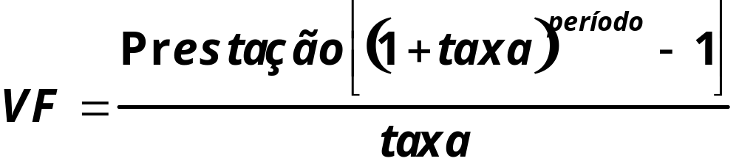
Exemplos
Deseja-se fazer uma poupança de R$ 300,00 por mes, durante 20 meses. A taxa de juros mensal é de 2,5% ao mes. Qual o valor total poupado no fim do período?
Sintaxe:
VF(taxa ; período ; prestação)
= VF (2,5% ; 20 ; -300) ----> R$ 7.663,40

Slide 14
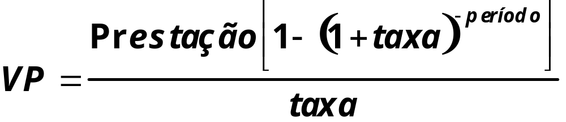
Uma loja oferece um refrigerador em 10 parcelas de R$ 120,00. A loja informa que a taxa e juros é de 4,5% ao mes. Qual o valor à vista do produto ?
Sintaxe:
VP(taxa ; período ; prestação)
= VP (4,5% ; 10 ; -120) ----> R$ 949,53

Slide 15
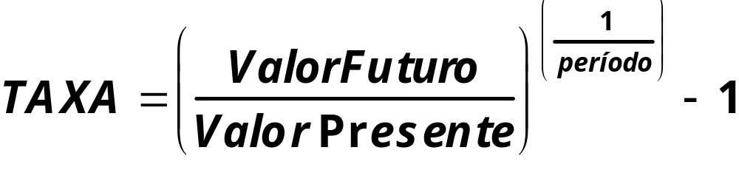
Qual a taxa de juros de um financiamento em que o valor à vista é de R$ 3000,00, e vai ser pago em 15 parcelas de R$ 340,00?
Sintaxe:
TAXA(Período ; prestação ; valor presente)
= TAXA (15 ; 340 ; -3000) ----> 8 %

Slide 16
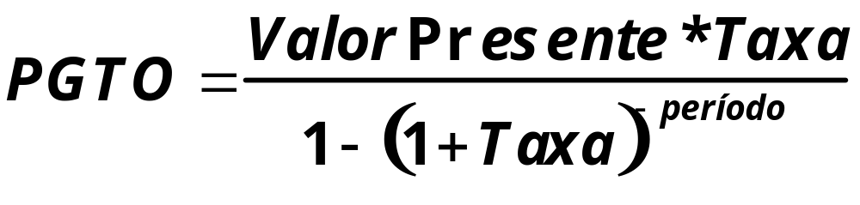
Qual o valor da prestação que se pagará para juntar R$ 8000,00 em 30 meses, a uma taxa de juros de 3,6% ao mes?
Sintaxe:
PGTO(taxa ; período ; valor presente)
= PGTO (3,6% ; 30 ; -8000) ----> R$ 440,44

Slide 17
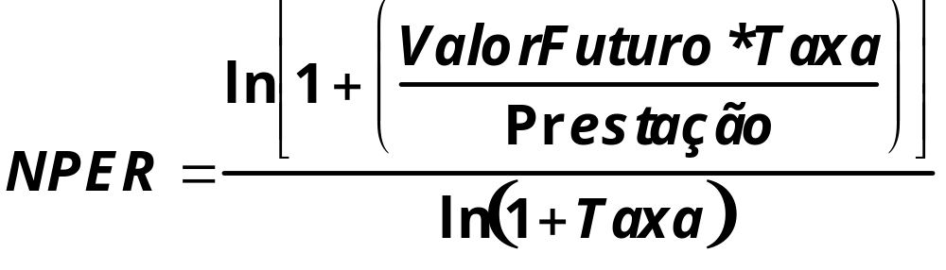
Quanto tempo será necessário para juntar R$ 5.000,00, poupando R$ 250,00 por mes, a uma taxa de juros de 3,3 % ao mes?
Sintaxe:
NPER(taxa ; prestação ; valor presente ;valor futuro)
Se os R$5.000,00 for valor de hoje:
= NPER (0,033 ; 250 ; -5000) ----> 33,22768 ou 34 meses
Se os R$5.000,00 for o valor a se atingir:
= NPER (0,033 ; 250 ; ; -5000) ----> 15,61 ou 16 meses

Slide 18
Funções de Depreciação
SLD (Straight Line Depreciation) [DPD] - O valor depreciado a cada ano (ou mês) é sempre o mesmo.
SYD (Sum of Years Depreciation) [SDA] - O valor depreciado a cada ano (ou mês) começa elevado e vai caindo de forma linear.
DDB (Double Declinion Balance)[BDD] - O valor depreciado a cada ano (ou mês) começa elevado e vai caindo de forma exponencial.

Slide 19
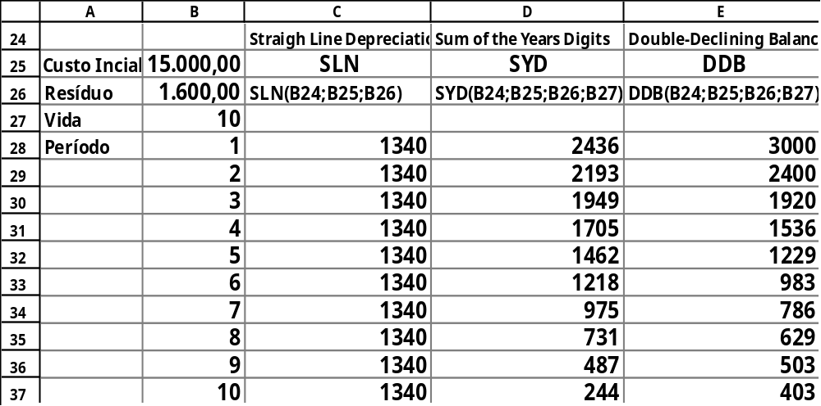

Slide 20
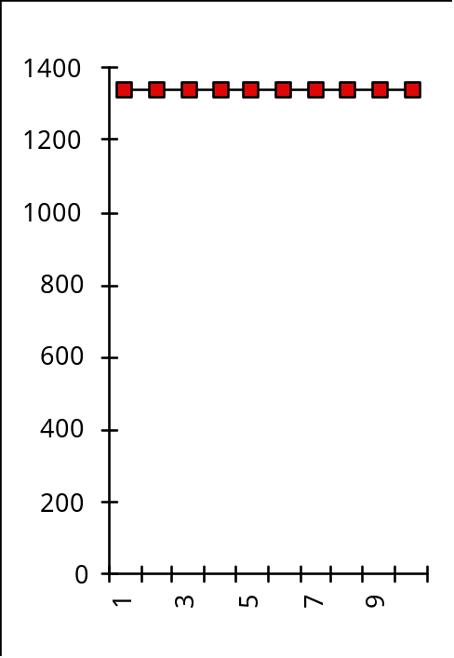
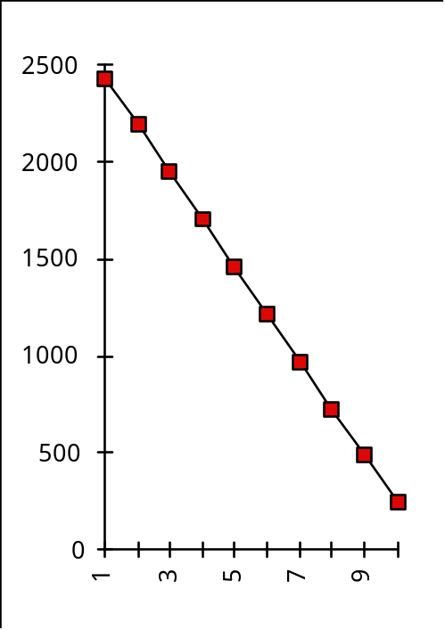
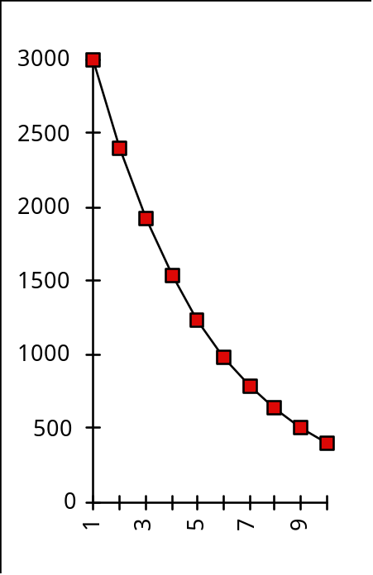
SLD
SYD
DDB

Slide 21
Funções de Pesquisa e Referência
VLOOKUP (PROCV)
HLOOKUP (PROCH)
INDEX (íNDICE)
CHOOSE (ESCOLHER)
MATCH (CORRESP)

Slide 22
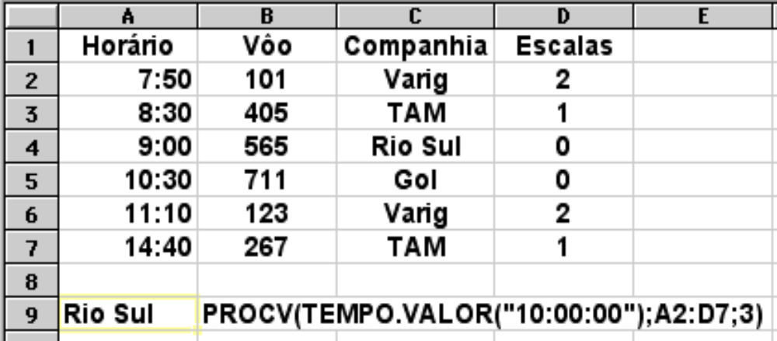
Função PROCV (VLOOKUP)
Procurar por 10:00:00 h, 3ª coluna
Coluna
Valor a procurar
Faixa do Banco de Dados

Slide 23
Funções Lógicas
IF (SE)
OR (OU)
AND (E)
NOT (NÃO)

Slide 24
Funções de Engenharia
  BESSEL
  COMPLEX
  BIN2HEX
  HEX2DEC
Funções de Texto
  CHAR
  LEFT
  MID
  REPT
Funções de Banco de Dados
  CROSSTAB
  DSUM
  DAVERAGE
Funções de Informação
  CELL
  ISERROR
  ISVALUE

Slide 25
Outros Recursos do Excel
Solver
  Ferramenta usada para definir um problema, suas fórmulas e restrições, e depois deixar que o Excel resolva, através de inúmeras tentativas. A solução apresentada é sempre a que mais se aproxima das condições exigidas para o problema.
  ex. problemas de transportes, de investimentos, de custos, de distribuição de recursos, etc.
Classificação de dados
Geração de séries
Produção de gráficos

